Slide 1
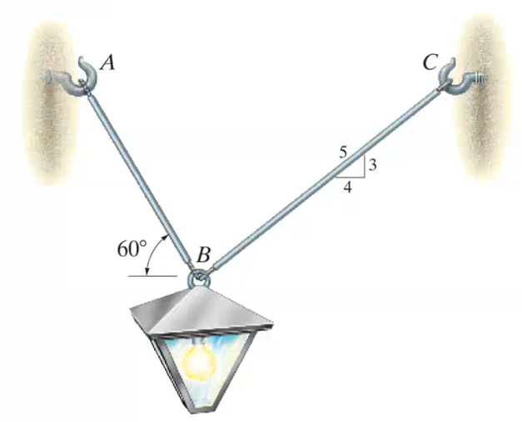
1. Gerilme Örnek Problemler
1.3 Gerilme
1.4 Eksenel Olarak yüklenmiş bir çubukta ortalama normal gerilme
Örnek 1.7

Slide 2
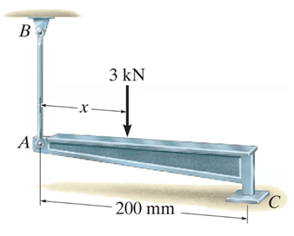
Örnek 1.2

Slide 3
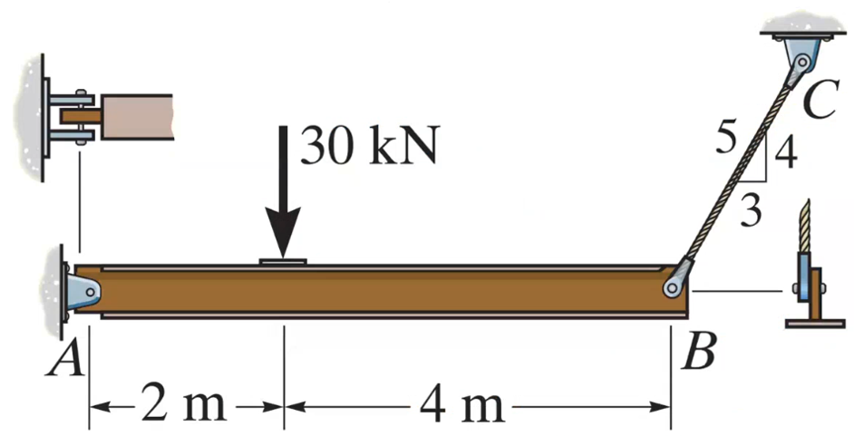
1.5 Ortalama Kayma Gerilmesi
Örnek 1.10

Slide 4
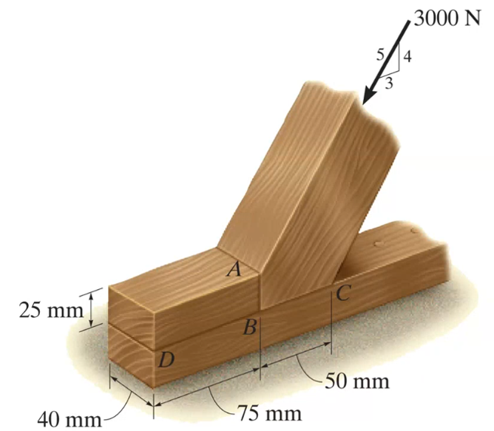
Örnek 1.12

Slide 5
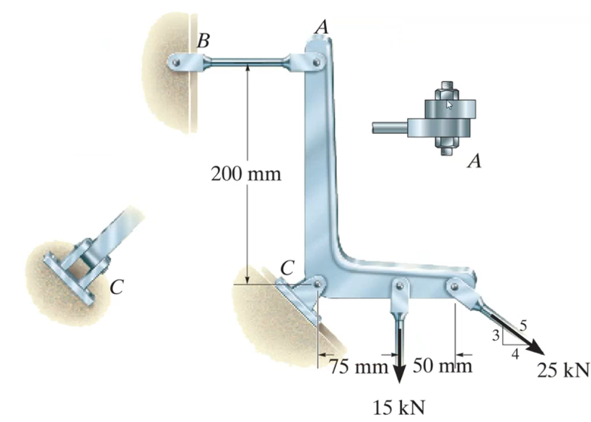
1.6 Müsaade Edilebilir Gerilme
1.7 Basit Bağlantılarınn Tasarımı
Örnek 1.13

Slide 6
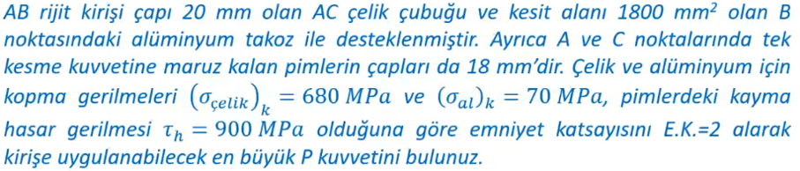
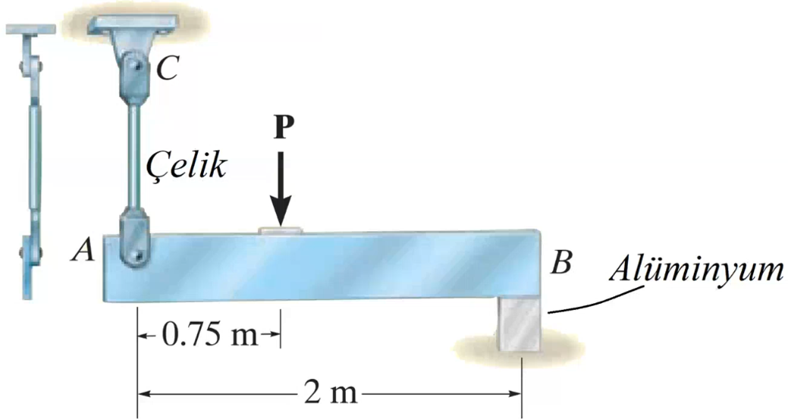
Örnek 1.16

